Slide 1
Moodle applications
Group 12 : M. Hanif Mulyazam ( 1305220052 )
M. Yazid Hakim ( 1305223027 )

Slide 2
Contains:
01
02
Skema Linked List
List parent & List child

Slide 3
01
Skema Linked List

Slide 4
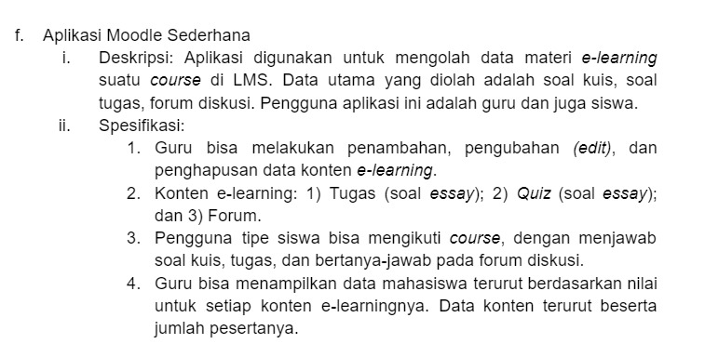
Spesifikasi yang diberikan :

Slide 5
List yang digunakan
Single Linked List ( parent )
Circular Single Linked List ( child )
Student
Relasi, Course

Slide 6
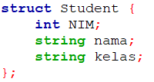
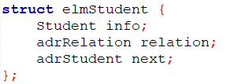
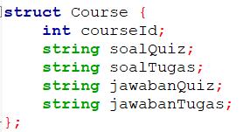
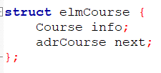
Skema list
Student
Course

Slide 7
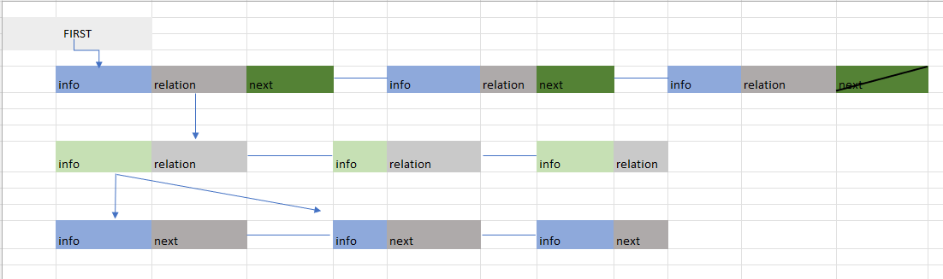
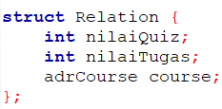

Skema list
Relasi antar parent & child

